Slide 1
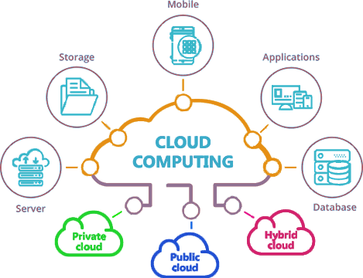
Nhóm 2: Tìm hiểu về Google Firebase
Thành viên:
Nguyễn Văn Nam
Nguyễn Trọng Huy
Hà Quý Đức
Môn học:
Công nghệ điện toán đám mây
Giảng viên:
Phạm Quang Huy
Lớp:
D13CNPM5

Slide 2
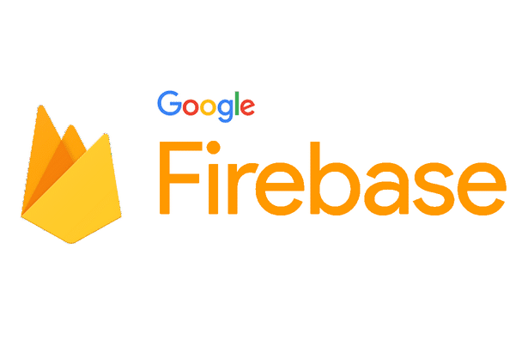
Tìm hiểu về Google Firebase
Nội dung tìm hiểu:
Firebase là gì ?
Lịch sử phát triển của Firebase.
Ưu điểm, nhược điểm của Firebase.
Các dịch vụ mà Firebase cung cấp.
Tích hợp Firebase vào project.

Slide 3
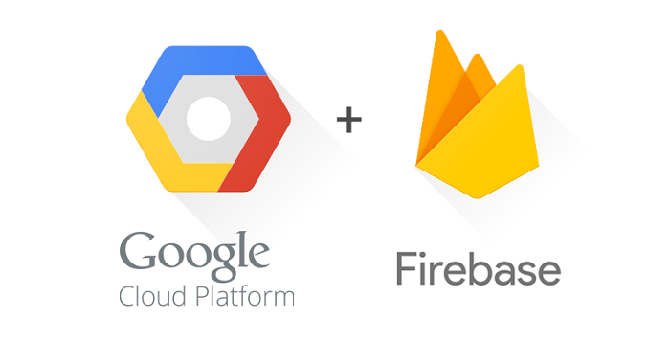
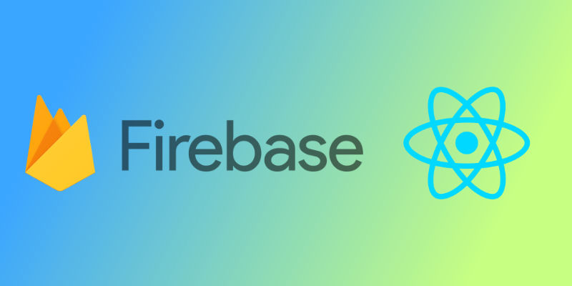
1. Firebase là gì ?
Là một nền tảng sở hữu bởi google giúp phát triển các ứng dụng di động và web.
Cung cấp các dịch vụ cơ sở dữ liệu hoạt động trên nền tảng đám mây với hệ thống máy chủ cực kỳ mạng mẽ.
Giúp người lập trình ứng dụng, phần mềm trên nền tảng web, di động đơn giản hoá các thao tác với CSDL.
Có thể tạo ra ứng dụng real-time như app chat, xác thực người dùng, …

Slide 4
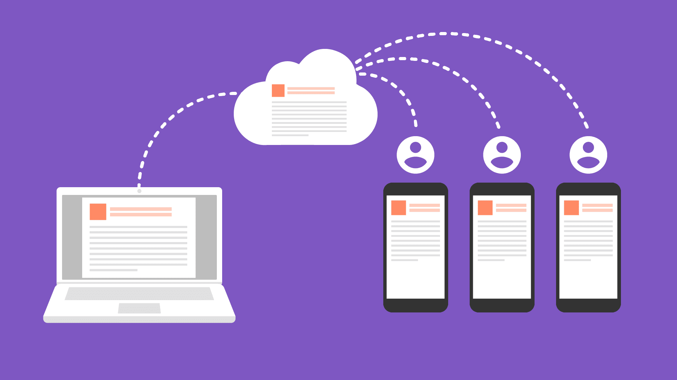
2. Lịch sử phát triển của Google Firebase
Firebase được thành lập từ Envolve.
Thành lập: tháng 9/ 2011.
Sản phẩm đầu tiên của Firebase là CSDL thời gian thực, một API đồng bộ hoá dữ liệu trên các thiết bị iOS, Android và Web, đồng thời lưu trên đám mây của Firebase.

Slide 5
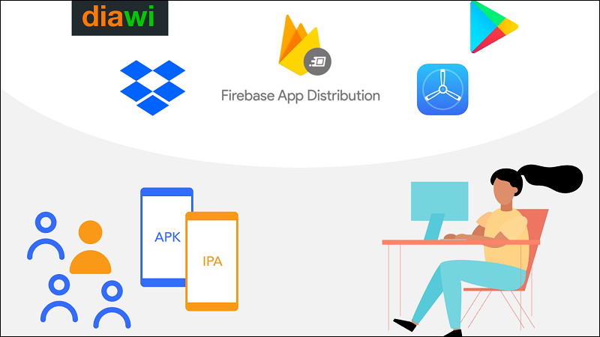
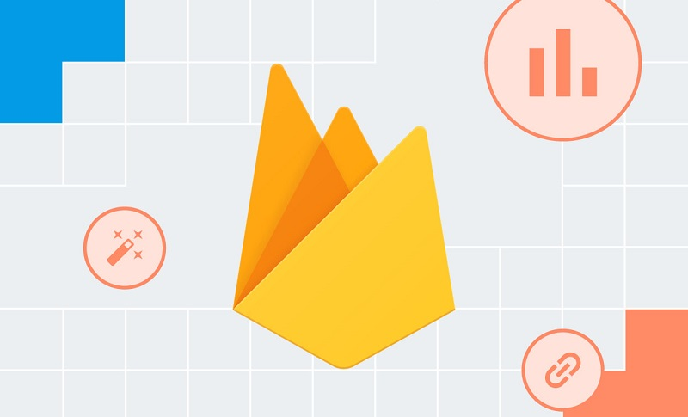
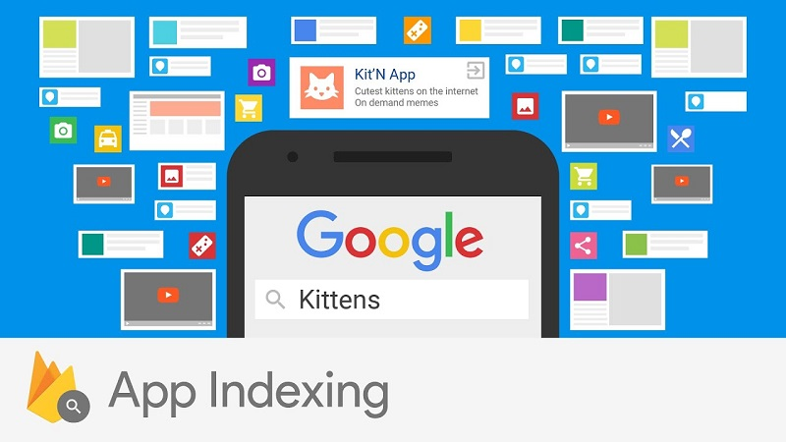
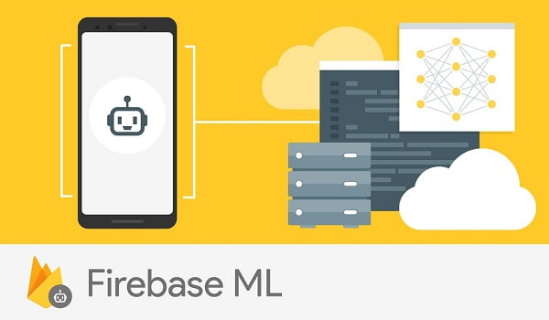
3. Ưu điểm và nhược điểm của Firebase
3.1. Ưu điểm
Tạo tài khoản và sử dụng dễ dàng, nhiều dịch vụ trong một nền tảng.
Được cung cấp bởi google, không có máy chủ.
Tập trung vào phát triển giao diện người dùng.
Học máy: hỗ trợ như nhận dạng văn bản, khuôn mặt, …
Tạo lưu lượng truy cập, theo dõi lỗi.
Sao lưu: tự động sao lưu một cách thường xuyên.
3.2. Nhược điểm
Chỉ hoạt động với CSDL NoSQL, truy vấn chậm.
Không phải tất cả các dịch vụ đều miễn phí, giá không ổn định.
Chỉ chạy trên Google Cloud, …

Slide 6
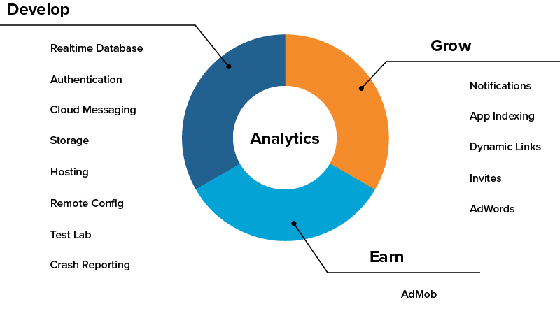
4. Các dịch vụ mà Firebase cung cấp
Firebase cung cấp công cụ Firebase Analytics và 2 nhóm sản phẩm chính tập trung vào 2 đối tượng: là phát triển và kiểm thử các ứng dụng được thiết kế và phân tích dữ liệu và tối ưu hoá trải nghiệm đối với người dùng.

Slide 7
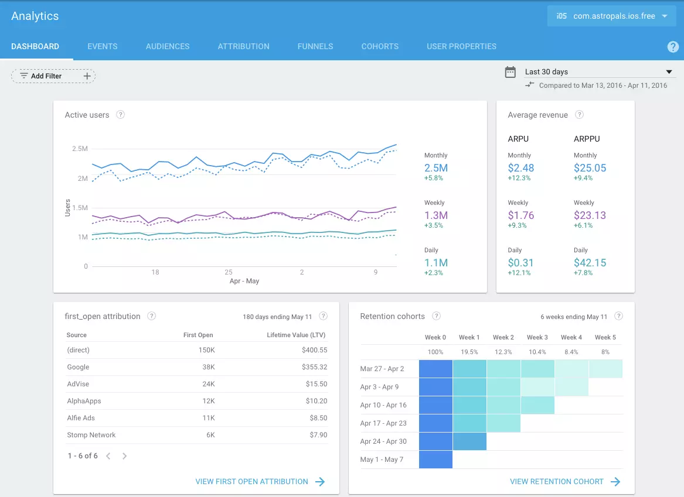
4.1. Firebase Analytics
Là giải pháp miễn phí và phần tích không giới hạn.
Quản lý hành vi người dùng và các biện pháp từ bảng điều khiển duy nhất.

Slide 8
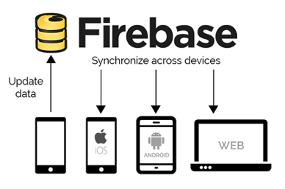
4.2. Nhóm đối tượng phát triển và kiểm thử các ứng dụng được thiết kế
4.2.1. Realtime Database (CSDL thời gian thực)
CSDL với NoSQL có dữ liệu được lưu trữ và đồng bộ hoá dưới dạng thiết kế JSON.
Có thể truy cập dữ liệu từ mọi thiết bị như điên thoại, web, …
Các thay đổi được thực hiện trong ứng dụng của khách hàng sẽ được tự động đồng bộ hoá với CSDL thực , hoạt động ở chế độ offline.

Slide 9
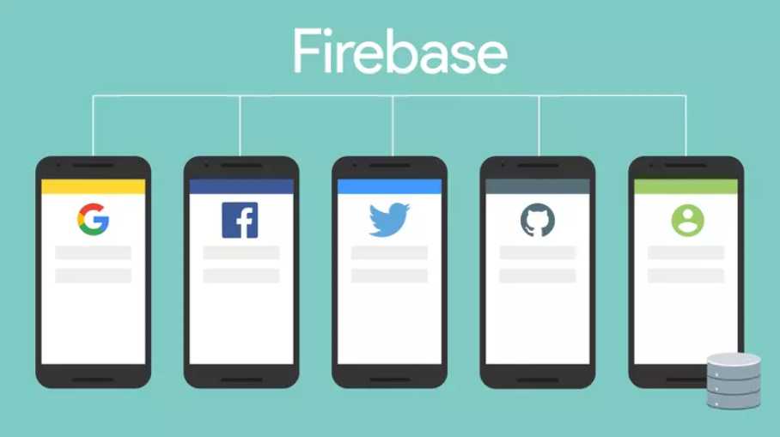
4.2. Nhóm phát triển và kiểm thử các ứng dụng được thiết kế
4.2.2. Authentication (xác thực)
Cung cấp cho ứng dụng người dùng một số phương pháp xác thực thông qua email, facebook, google, … Với giao diện người dùng linh hoạt, thực hiện một cách nhanh chóng.

Slide 10



4.2. Nhóm phát triển và kiểm thử các ứng dụng được thiết kế
4.2.3. Firebase Cloud Storage (Bộ nhớ đám mây Firebase)
là một không gian lưu trữ dữ liệu, nó giống như chiếc ổ cứng vậy.
Người dùng có thể upload và download các file tuỳ ý.
Câu trả lời là Firebase realtime database là một cơ sở dữ liệu, nơi mà bạn có thể lưu trữ các thông tin về tài khoảng người dùng, ..
Firebase cloud storage là nơi lưu trữ các file, đó có thể là hình ảnh, …

Slide 11
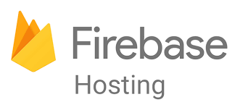
4.2. Nhóm phát triển và kiểm thử các ứng dụng được thiết kế
4.2.4. Firebase Hosting
là một nền tảng API có tính chất như một dịch vụ lưu trữ CSDL hoạt động trên nền tảng Cloud, được tích hợp cùng với hệ thống máy chủ mạnh mẽ của google.
Giúp cho lập trình viên đơn giản hoá nhiều thao tác với cơ sở dữ liệu khi thiết lập cấu trúc website.

Slide 12
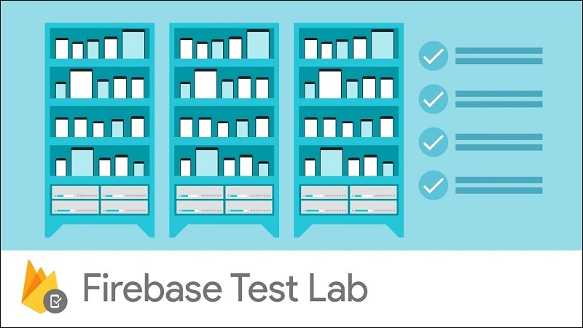
4.2. Nhóm phát triển và kiểm thử các ứng dụng được thiết kế
4.2.5. Firebase Test Lab
Firebase Test Lab là chức năng để kiểm tra hoạt động của ứng dụng trên Cloud
Bằng cách sử dụng Test lab ta có thể test hoạt động của ứng dụng trên nhiều thiết bị nhờ đó mà có thể xác mình được app sẽ chạy thế nào trên thiết bị thực của người dùng.

Slide 13
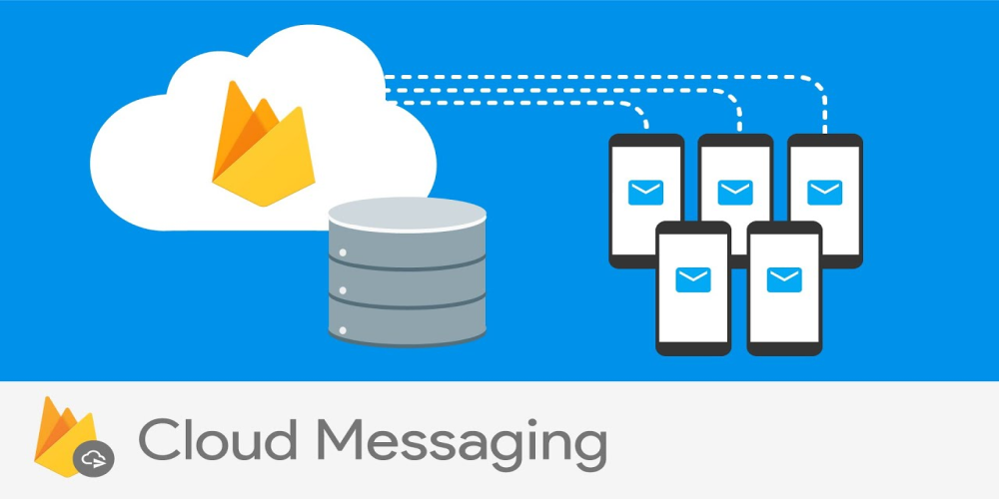
4.3. Nhóm phân tích dữ liệu, tối ưu hoá trải nghiệm với người dùng
4.3.1. Firebase Cloud Messaging (Nhắn tin qua đám mây Firebase)
Là giải pháp tin nhắn đa nền tảng cho phép người dùng phần phối tin nhắn đáng tin cậy mà không mất một chi phí nào.
Khi tin nhắn mới được gửi tới, người dùng có thể nhận được thông báo .
Ta có thể thiết lập tin nhắn chỉ gửi cho những đối tượng mà ta mong muốn.

Slide 14
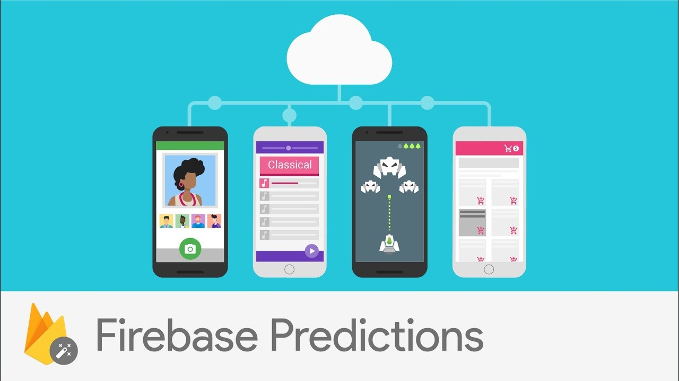

4.3. Nhóm phân tích dữ liệu, tối ưu hoá trải nghiệm với người dùng
4.3.2. Firebase Predictions
Áp dụng cho deep learning máy học với dữ liệu phần tích của người dùng để tạo các nhóm người dùng năng động dựa trên hành vi dự đoán.
4.3.3. Dynamic Links
Sử dụng liên kết động để cung cấp trải nghiệm của người dùng tuỳ chỉnh cho iOS, web.

Slide 15
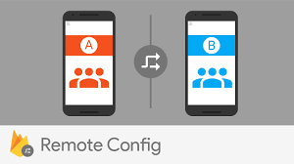
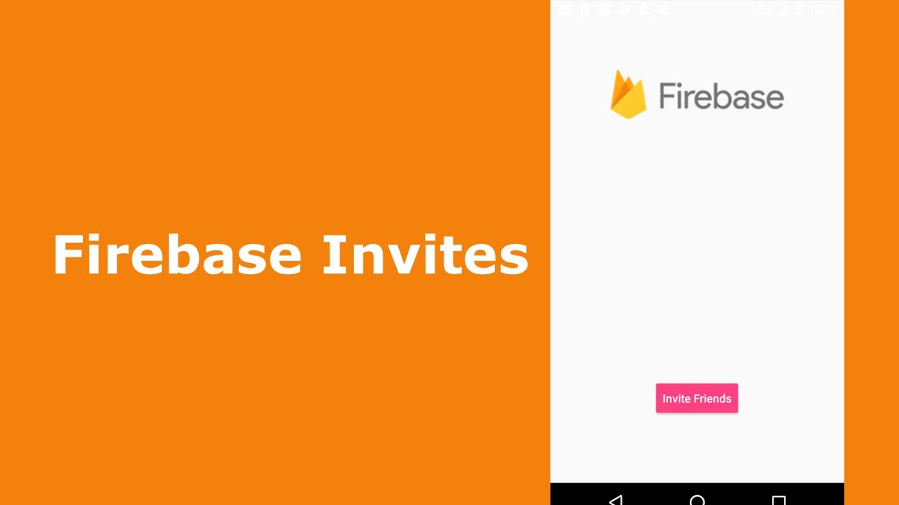
4.3. Nhóm phân tích dữ liệu, tối ưu hoá trải nghiệm với người dùng
4.3.4. Firebase Remote Config
Là dịch vụ đám mây cho phép người dùng thay đổi hành vi và giao diện của ứng dụng mà không yêu cầu tải xuống phiên bản cập nhật ứng dụng.
4.3.5. Invites
Cho phép người dùng chia sẻ tất cả các khía cạnh ứng dụng.
Giải pháp out - of - the - box hoạt động với Google Analytics for firebase để bạn biết khi người dùng mở hoặc cài đặt một ứng dụng qua lời mời.
4.3.6. App Indexing
Thu hút người dùng bằng cách tích hợp các ứng dụng đã cài đặt với thích hợp google tìm kiếm.

Slide 16
5. Tích hợp Firebase vào project ứng dụng
Để tích hợp Firebase vào project Android, iOS, Web đều cần phải trải qua các bước cài đặt sau:
Bước 1: Đăng nhập vào Firebase console với tài khoản google của mình.
Bước 2: Tạo project mới
Bước 3: Xem các thông số config
Bước 4: Cài đặt và tích hợp vào Android và iOS.

Slide 17


